Slide 1
Łowcy słów Rozdział I
Poznanie naukowe

Slide 2
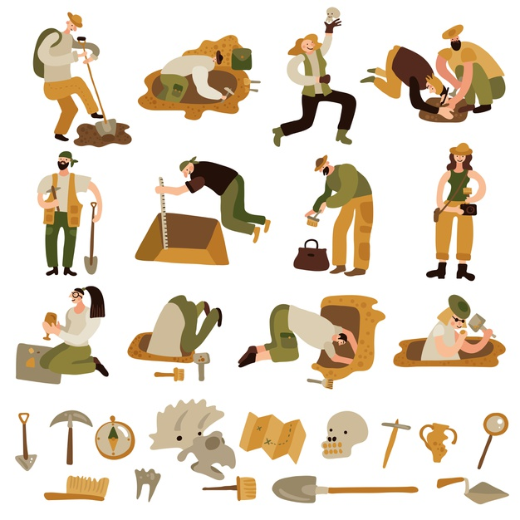
0. Czym zajmują się archeolodzy?
Archeolodzy prowadzą wykopaliska.
freepik.com
Izabela Kugiel-Abuhasna, Łowcy słów. Podręcznik popularnonaukowy dla cudzoziemców na poziomie B1
www.studiologia.edu.pl/lowcy

Slide 3
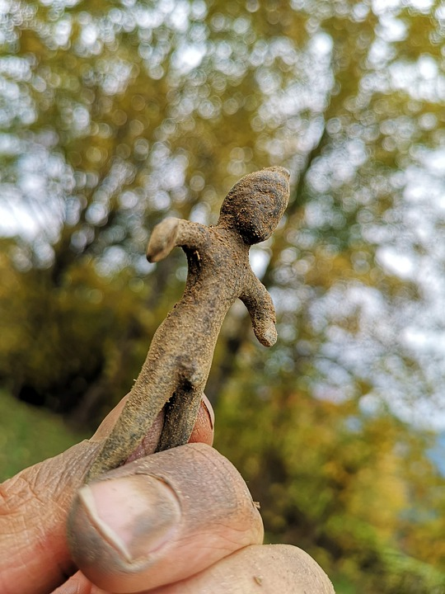
1. Na co natrafili archeolodzy?
Archeolodzy natrafili na niewielką figurkę.
Izabela Kugiel-Abuhasna, Łowcy słów. Podręcznik popularnonaukowy dla cudzoziemców na poziomie B1
www.studiologia.edu.pl/lowcy

Slide 4
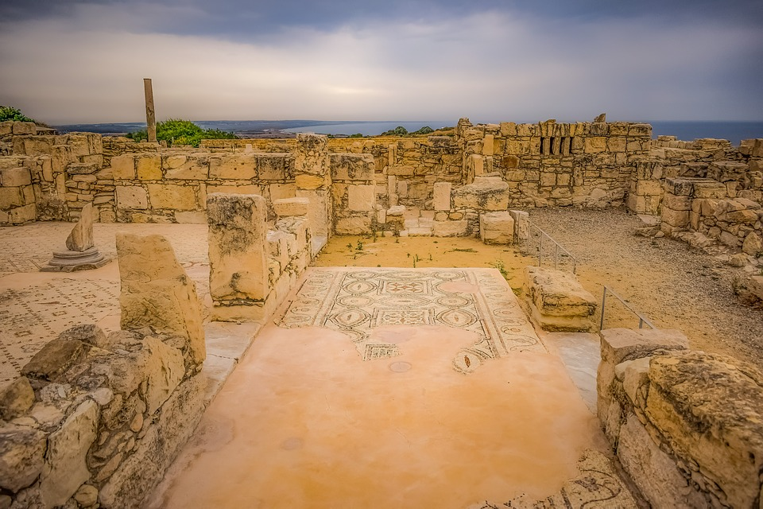
2. Co odkryli archeolodzy w czasie wykopalisk?
Archeolodzy odkryli ruiny miasta.
Izabela Kugiel-Abuhasna, Łowcy słów. Podręcznik popularnonaukowy dla cudzoziemców na poziomie B1
www.studiologia.edu.pl/lowcy

Slide 5
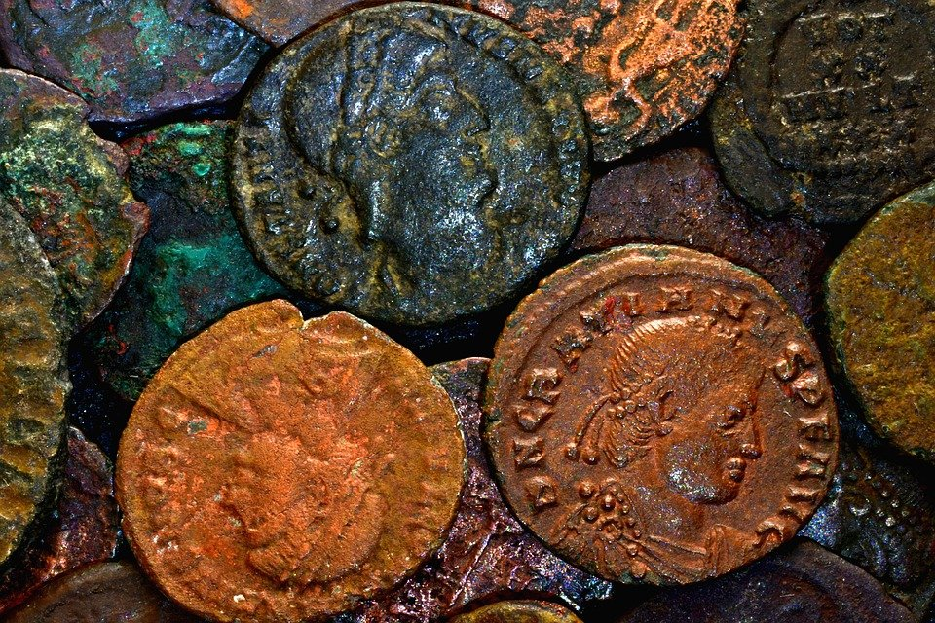
3. Jak archeolodzy ustalili czas pochówku? Jakie mają dowody?
Archeolodzy natrafili na monety, więc mogli łatwo ustalić czas pochówku.
Izabela Kugiel-Abuhasna, Łowcy słów. Podręcznik popularnonaukowy dla cudzoziemców na poziomie B1
www.studiologia.edu.pl/lowcy

Slide 6
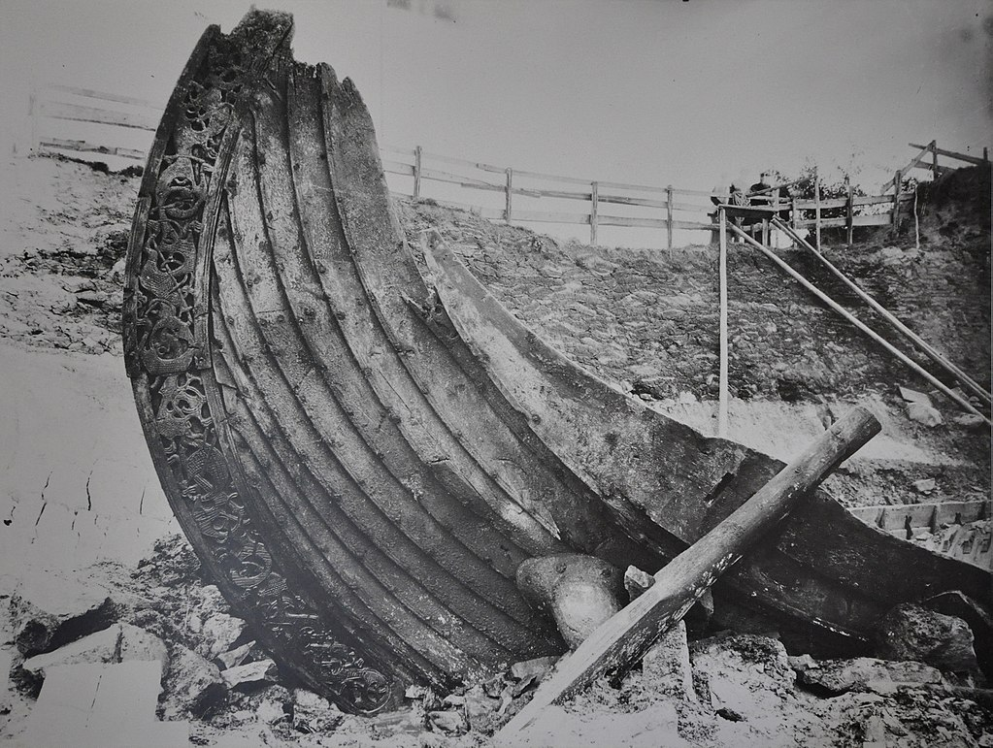
4. Jak prawdopodobnie badacze zidentyfikowali, kto zbudował tę łódź?
Archeolodzy prawdopodobnie zwrócili uwagę na kształt i dekoracje łodzi.
Viking Ship Museum, Oslo, Norway
Izabela Kugiel-Abuhasna, Łowcy słów. Podręcznik popularnonaukowy dla cudzoziemców na poziomie B1
www.studiologia.edu.pl/lowcy

Slide 7
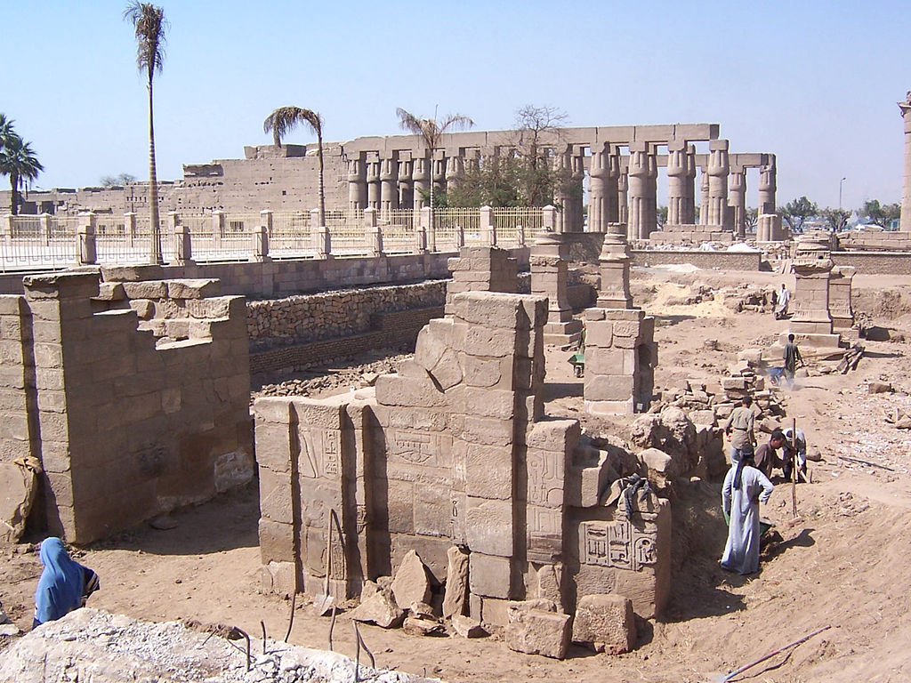
5. Gdzie archeolodzy prowadzili wykopaliska?
Archeolodzy prowadzili wykopaliska w Egipcie.
Izabela Kugiel-Abuhasna, Łowcy słów. Podręcznik popularnonaukowy dla cudzoziemców na poziomie B1
www.studiologia.edu.pl/lowcy

Slide 8
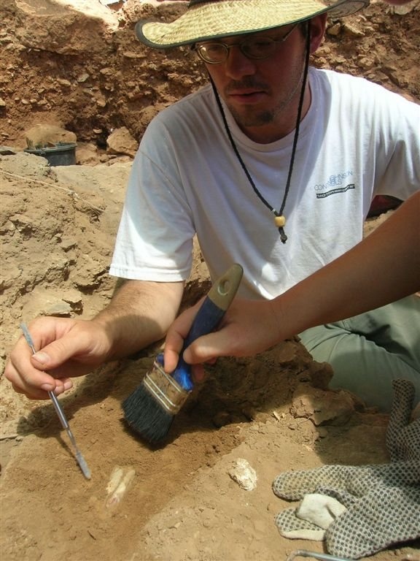
6. Na co zwrócili uwagę archeolodzy?
Archeolodzy zwrócili uwagę na kości.
Guy Bar-Oz, CC BY-SA 3.0, commons.wikimedia.org
Izabela Kugiel-Abuhasna, Łowcy słów. Podręcznik popularnonaukowy dla cudzoziemców na poziomie B1
www.studiologia.edu.pl/lowcy

Slide 9
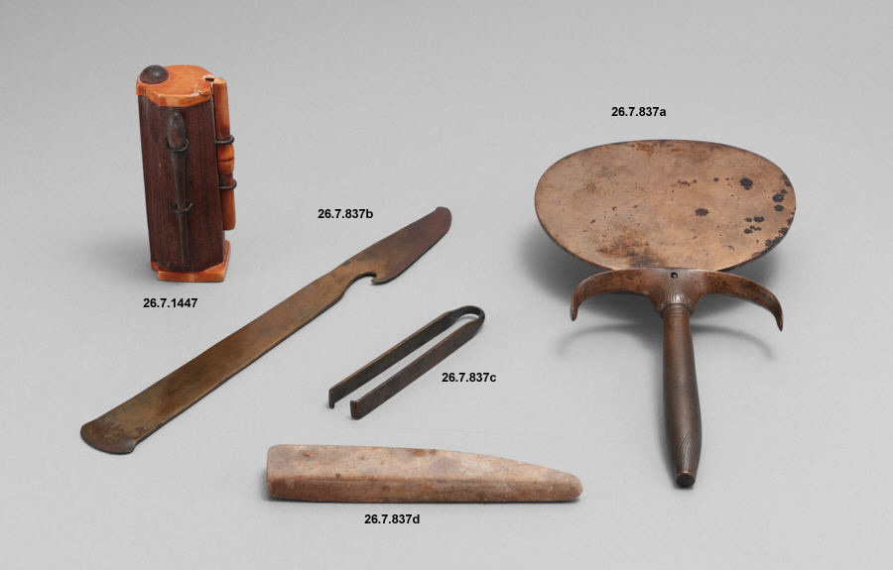
7. Do czego służyły te rzeczy? Jakie są Twoje hipotezy?
Przypuszczalnie służyły one do robienia makijażu.
Izabela Kugiel-Abuhasna, Łowcy słów. Podręcznik popularnonaukowy dla cudzoziemców na poziomie B1
www.studiologia.edu.pl/lowcy

Slide 10
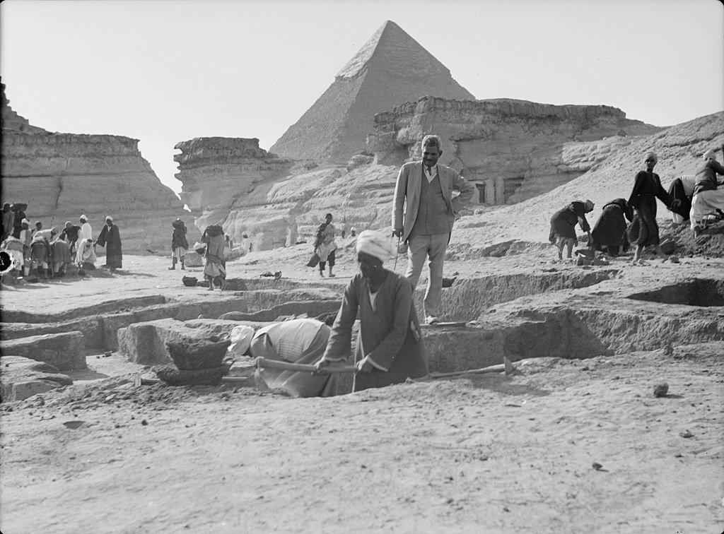
8. Gdzie archeolodzy prowadzili poszukiwania?
Archeolodzy prowadzili poszukiwania blisko piramidy Cheopsa (Chufu).
Izabela Kugiel-Abuhasna, Łowcy słów. Podręcznik popularnonaukowy dla cudzoziemców na poziomie B1
www.studiologia.edu.pl/lowcy

Slide 11
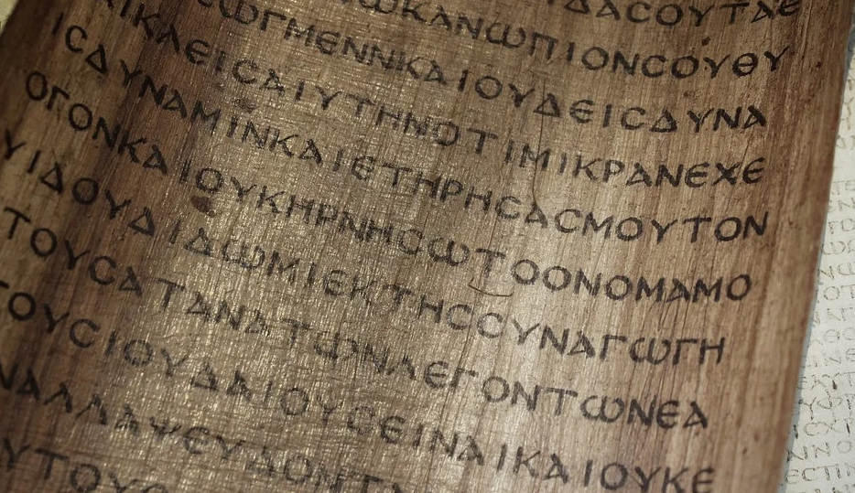
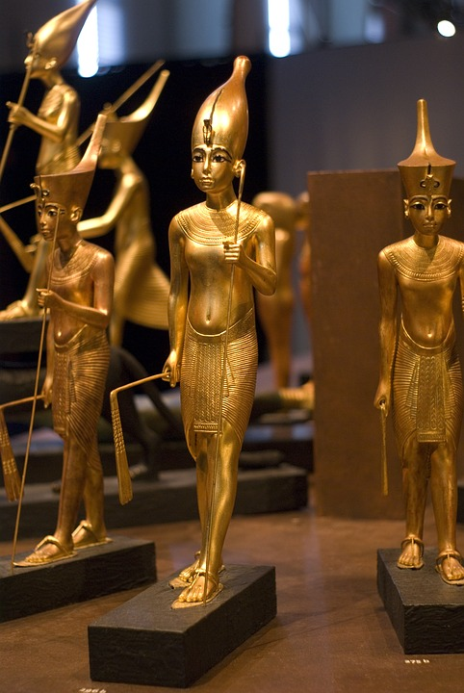
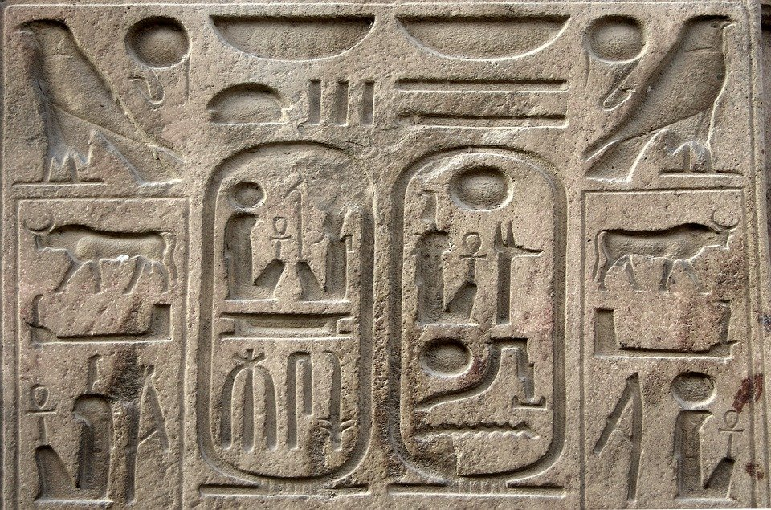
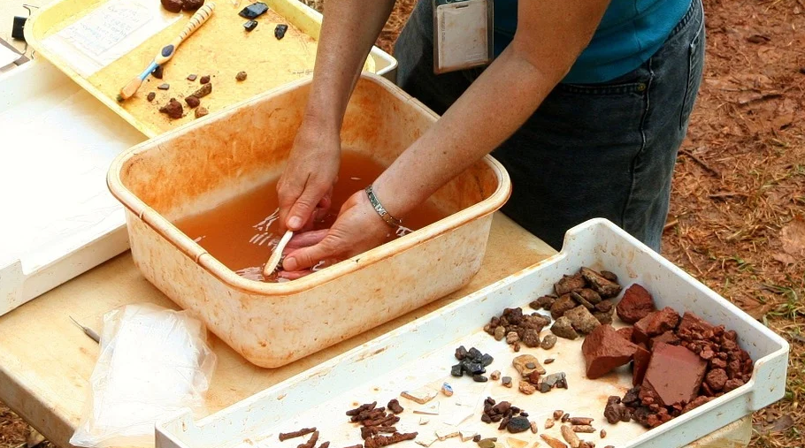
9. Jakie są archeologiczne źródła?
dokumenty
artefakty
Izabela Kugiel-Abuhasna, Łowcy słów. Podręcznik popularnonaukowy dla cudzoziemców na poziomie B1
www.studiologia.edu.pl/lowcy

Slide 12
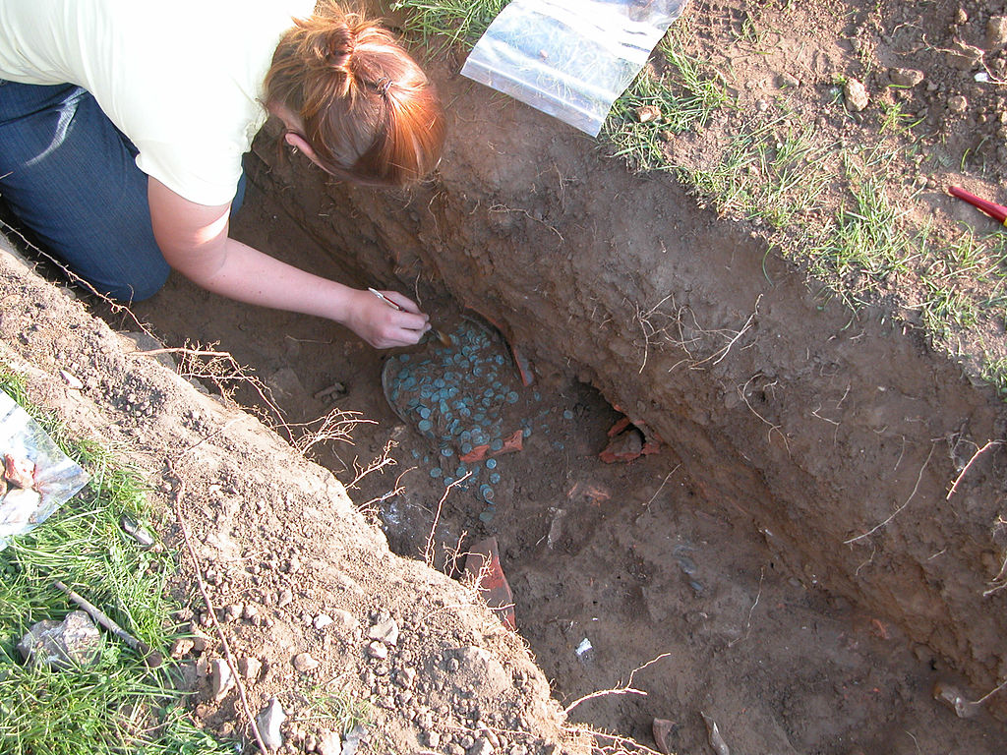
10. Co zauważyli badacze?
Badacze zauważyli monety.
Portable Antiquities Scheme from London, England. Uploaded by Victuallers, CC BY 2.0, commons.wikimedia.org
Izabela Kugiel-Abuhasna, Łowcy słów. Podręcznik popularnonaukowy dla cudzoziemców na poziomie B1
www.studiologia.edu.pl/lowcy

Slide 13
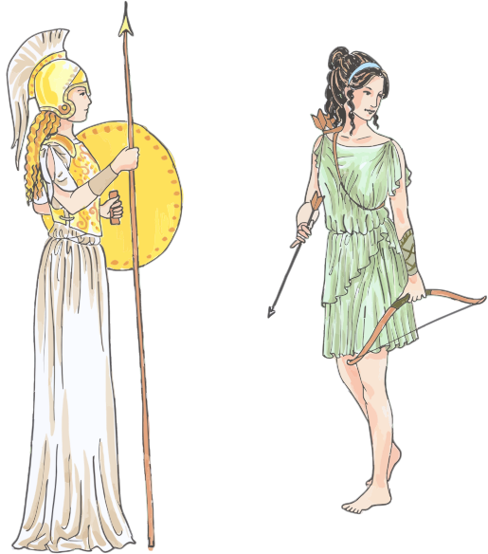
11. Kim one są? Jakie wyciągasz wnioski z obserwacji?
One mają broń, więc wyciągamy wniosek, że przypuszczalnie są wojowniczkami.
Izabela Kugiel-Abuhasna, Łowcy słów. Podręcznik popularnonaukowy dla cudzoziemców na poziomie B1
www.studiologia.edu.pl/lowcy

Slide 14
Izabela Kugiel-Abuhasna
Podręcznik Łowcy słów
Rozdział I: Archeologia
Grafika
pixabay.com
commons.wikimedia.org
openclipart.org
Więcej prezentacji na stronie podręcznika
www.studiologia.edu.pl/lowcy

